Slide 1
Дополнительная общеобразовательная общеразвивающая программа «Речевичок»

Slide 2
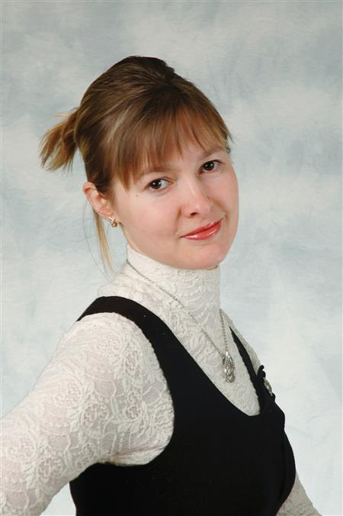
Учитель – логопед: Лиханова Елена Владимировна I КК
Образование:
1997г., Уральский государственный педагогический университет по специальности олигофренопедагогика и логопедия, квалификация учитель-логопед, олигофренопедагог.
Стаж педагогической работы 20 года, в данной должности 19 лет, в данном учреждении 15 лет.

Slide 3
Цель программы
Создать условия для коррекции речевых нарушений у детей старшего дошкольного возраста;
Развивать связную речь у воспитанников через формирование умения соотносить знаковые символы с образами, составление распространенных предложений, рассказов на основе зрительных схем, картинок;
Реализовать коррекционно-развивающую деятельность путем формирования умения детей использовать коррекционные игры в игровой деятельности;
Использовать коррекционные методы работы для развития связной речи;
Вовлекать родительское сообщество в педагогический процесс, учитывая возрастные и иные категории детей.

Slide 4
Целевые ориентиры:
Развитие речевого дыхания
Развитие у детей основных движений органов речи посредством артикуляционной гимнастики
Постановка дефектно произносимых звуков
Автоматизация поставленных звуков
Развитие фонематического слуха

Slide 5
Артикуляционная гимнастика « Веселый язычок»

Slide 6
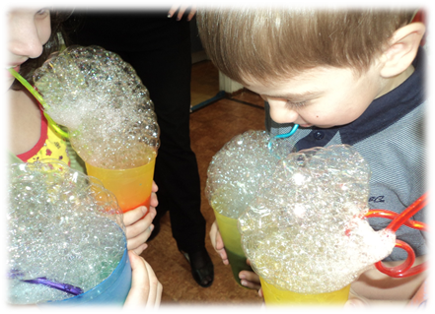
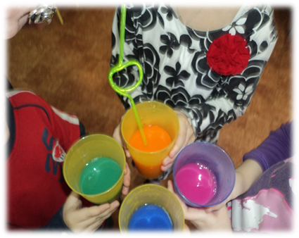
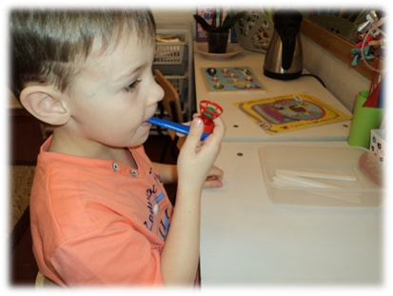
Развитие речевого дыхания

Slide 7
Проводимая работа по обучению дошкольников правильному звукопроизношению и развитию фонематического слуха должна проходить в тесном взаимодействии с родителями (законными представителями). Только такое сотрудничество даст желаемые результаты.

Slide 8
Пособия, используемые в работе.

